Slide 1
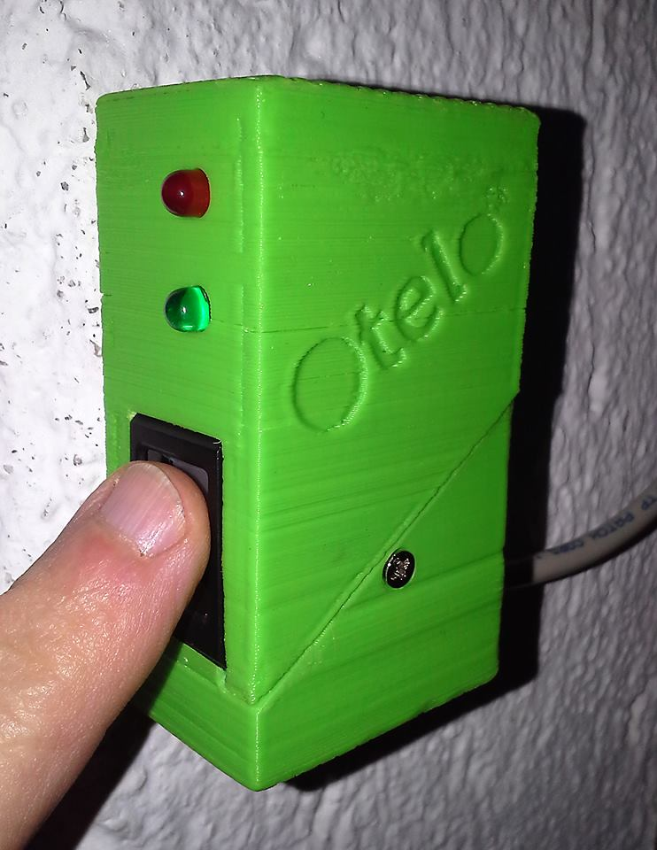
Fingerabdruck
Zugangssystem

Slide 2
Warum ein neues Zugangssystem?
Schlüssel gingen verloren/wurden gestohlen
viele direkte und indirekte Nutzer (hoher Verwaltungsaufwand)
viele Nutzer hatten daher (bis jetzt) keinen Schlüssel
schwierige Situation bei öffentlichen Veranstaltungen
Fluchtwegsituation!

Slide 3
Warum Fingerabdrücke
biometrisches System
kann man nicht verlieren oder vergessen
einfache Handhabung
Zutrittsberechtigung kann jederzeit wieder gesperrt werden
Fingerabdruck-Sensoren sind relativ kostengünstig

Slide 4
Aufbau des neuen Systems
Vor der Tür ist der Sensor im eigenen Gehäuse
  grüne LED: Zugang gestattet, Tür ist offen
  rote LED: Zugang nicht gestattet
  Taste für Ganztageszugang
Die eigentliche Steuerung ist hinter der Tür
Ein Türmagnet gibt die „Falle“ frei
Die Verwaltung erfolgt über einen PC

Slide 5
Was kann das neue System?
Es gibt normale Benutzer und „Gruppenleiter“
beide können „normal“ hineingehen:
Finger auf Sensor legen -> Tür geht für 3s auf.
Gruppenleiter können die Tür auch für eine längere Zeit unversperrt lassen -> „Ganztageszugang“
Dies ist vor allem für Veranstaltungen gedacht

Slide 6
Ganztageszugang
Taste auf der Rückseite des Sensors gedrückt halten
Finger auf Sensor legen
Die Tür bleibt nun offen (erkennbar an der grünen LED)
Nach dem gleichen Schema kann die Tür auch wieder verschlossen werden.
Nach einer maximalen Öffnungszeit (für jeden Gruppenleiter individuell) verschließt sich die Tür selbstständig.

Slide 7
Registrierung
erfolgt direkt vor Ort mit PC
Der Finger sollte sauber sein
Finger flach auf den Sensor legen
Der Sensor sollte möglichst ganz bedeckt sein.
Empfehlung: mindestens 2 Finger

Slide 8
Sicherheit
Auch Fingerabdrücke können mit einigem Aufwand gefälscht werden.
Zunächst bräuchte man aber einen gültigen Fingerabdruck.
Es gibt einfachere Wege sich Zugang zu verschaffen...

Slide 9
Tipps und Hinweise
Verwische den Fingerabdruck gleich wieder nach dem Scannen.
Jeder Gruppenleiter ist (nur) für seine Veranstaltung verantwortlich.
Wenn die grüne LED bereits leuchtet ist wahrscheinlich eine Veranstaltung im Gange.
Benutze deine Rechte also nicht um andere Veranstaltungsbesucher auszusperren.

Slide 10
Protokollierung
Jeder Zugang (Name, Datum, Uhrzeit) wird elektronisch protokolliert.
Diese Daten werden nur im Ausnahmefall (Diebstahl, Vandalismus, ...) vom Hausverwalter ausgelesen und nicht veröffentlicht.

Slide 11
Wer entwickelt das Projekt?
Das Zugangssystem wird vom Elektronik-Node im OTELO entwickelt.
Das Projekt ist vollständig open-source d.h. jeder kann sich sämtliche Entwicklungsdaten (Quellcode, Schaltpläne, CAD-Daten, ...) herunterladen und gratis verwenden.
Es gibt bereits Interesse von anderen OTELOs

Slide 12
Mitwirkende
Friedrich Feichtinger:
  Konzept, Entwicklung, Programmierung
Karl Zeilhofer:
  CAD, Gehäusekonstruktion
Bernhard Brunner:
  Konzept
Fabian Krenn:
  Montage
Stefan Schallmeiner
  Verkabelung
Lukas Ebner
  Elektronik

